Slide 1
CẤU TRÚC DỮ LIỆU VÀ THUẬT TOÁN
Tìm kiếm

Slide 2
Nội dung
Tìm kiếm tuần tự
Tìm kiếm nhị phân
Cây nhị phân tìm kiếm
Bảng băm

Slide 3
Tìm kiếm tuần tự
Cho dãy X[L..R] và một giá trị Y. Tìm chỉ số i sao cho X[i] = Y
sequentialSearch(X[], int L, int R,
int Y) {
for(i = L; i <= R; i++)
if(X[i] = Y) return i;
return -1;
}

Slide 4
Tìm kiếm nhị phân
Dãy đối tượng được sắp xếp theo thứ tự không tăng (hoặc không giảm) của giá trị khóa
Dựa trên chia để trị:
So sánh khóa đầu vào Y với phần tử ở chính giữa của dãy, và quyết định tiếp tục tìm kiếm ở nửa bên trái hoặc nửa bên phải đối với phần tử ở chính giữa
Độ phức tạp thời gian: O(logn)
binarySearch(X[], int L, int R,
int Y) {
if(L = R){
if(X[L] = Y) return L;
return -1;
}
int mid = (L+R)/2;
if(X[mid] = Y) return mid;
if(X[mid] < Y)
return binarySearch(X,mid+1,R,Y);
return binarySearch(X,L,mid-1,Y);
}

Slide 5
Tìm kiếm nhị phân
Bài tập Cho dãy số gồm các phần tử đôi một khác nhau a₁, a₂, …, a_{N} và một giá trị b. Đếm số cặp (a_{i}, a_{j}) sao cho a_{i} + a_{j} = b (i < j)

Slide 6
Cây nhị phân tìm kiếm - BST
BST là một cấu trúc dữ liệu lưu trữ các đối tượng dưới dạng cây nhị phân:
Khóa của mỗi nút lớn hơn khóa của tất cả các nút ở cây con trái và nhỏ hơn khóa của tất cả các nút ở cây con bên phải
20
10
26
struct Node{
int key;
Node* leftChild;
Node* rightChild;
};
Node* root;
7
15
23
30
3
8

Slide 7
Cây nhị phân tìm kiếm - BST
Các thao tác
Node* makeNode(int v): tạo ra một nút mới có khóa v
Node* insert(Node* r, int v): tạo ra 1 nút có khóa là v và chèn vào BST có gốc là r
Node* search(Node* r, int v): tìm và trả về nút có khóa bằng v trong BST gốc r
Node* findMin(Node* r): tìm và trả về nút có khóa nhỏ nhất trên BST gốc r
Node* del(Node* r, int v): loại bỏ nút có khóa bằng v khỏi BST gốc r

Slide 8
Cây nhị phân tìm kiếm - BST
Node* makeNode(int v) {
Node* p = new Node;
p->key = v;
p->leftChild = NULL;
p->rightChild = NULL;
return p;
}
Node* insert(Node* r, int v) {
if(r == NULL)
r = makeNode(v);
else if(r->key > v)
r->leftChild = insert(r->leftChild,v);
else if(r->key <= v)
r->rightChild = insert(r->rightChild,v);
return r;
}

Slide 9
Cây nhị phân tìm kiếm - BST
Node* search(Node* r, int v) {
if(r == NULL)
return NULL;
if(r->key == v)
return r;
else if(r->key > v)
return search(r->leftChild, v);
return search(r->rightChild, v);
}
Node* findMin(Node* r) {
if(r == NULL)
return NULL;
Node* lmin = findMin(r->leftChild);
if(lmin != NULL) return lmin;
return r;
}

Slide 10
Cây nhị phân tìm kiếm - BST
Node* del(Node* r, int v) {
if(r == NULL) return NULL;
else if(v < r->key) r->leftChild = del(r->leftChild, v);
else if(v > r->key) r->rightChild = del(r->rightChild, v);
else{
if(r->leftChild != NULL && r->rightChild != NULL){
Node* tmp = findMin(r->rightChild);
r->key = tmp->key; r->rightChild = del(r->rightChild, tmp->key);
}else{
Node* tmp = r;
if(r->leftChild == NULL) r = r->rightChild;
else r = r->leftChild;
delete tmp;
}
}
return r;
}

Slide 11
Cây nhị phân tìm kiếm cân bằng - AVL
AVL là một BST với thuộc tính cân bằng
Chênh lệch độ cao của nút con trái và con phải của mỗi nút nhiều nhất là 1 đơn vị
Chiều cao của AVL là logN (N là số nút của cây)
Thao tác thêm 1 phần tử hoặc loại bỏ 1 phần tử khỏi AVL phải bảo tồn thuộc tính cân bằng

Slide 12
Cây nhị phân tìm kiếm cân bằng - AVL
20
20
10
26
10
26
7
15
23
30
7
3
8
3
8
AVL
BST nhưng không phải AVL

Slide 13
Cây nhị phân tìm kiếm cân bằng - AVL
Chênh lệnh độ cao của 2 nút con của một nút nào đó có thể bằng 2 sau khi thêm mới hoặc loại bỏ 1 nút khỏi AVL
Thực hiện các phép xoay để khôi phục thuộc tính cân bằng của AVL

Slide 14
Cây nhị phân tìm kiếm cân bằng - AVL
Case 1: Thực hiện xoay phải
K₂
K₁
K₁
C
K₂
Right rotation at K₂
A
TC
TA
C
A
B
B
TA
TB
TB
TC

Slide 15
Balanced Binary Search Tree - AVL
Case 2
Left rotation at K₁
Right rotation at K₃
K₂
K₃
K₃
K₁
C
K₂
C
K₃
K₁
TC
TC
A
K₂
K₁
B
A
D
B
C
TA
TB
TA
TD
TB
TC
D
B
A
D
TD
TB
TA
TD

Slide 16
Bảng băm
Ánh xạ: một cấu trúc dữ liệu lưu trữ các cặp khóa – giá trị (key, value)
put(k,v): Ánh xạ khóa k với giá trị v
get(k): trả về giá trị tương ứng với khóa k
Cài đặt
Cây nhị phân tìm kiếm
Bảng băm

Slide 17
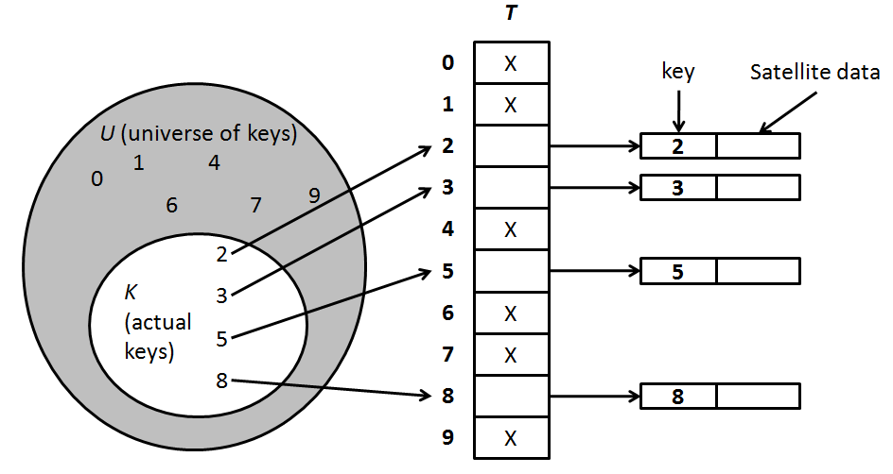
Bảng băm
Địa chỉ trực tiếp
Giá trị của khóa k được sử dụng làm địa chỉ trực tiếp, xác định vị trí cặp khóa – giá trị (k,v) được lưu trữ
Ưu điểm: đơn giản, tìm kiếm nhanh
Nhược điểm: hiệu quả sử dụng bộ nhớ kém khi miền giá trị của khóa trải rộng và số lượng khóa được dung rất ít

Slide 18
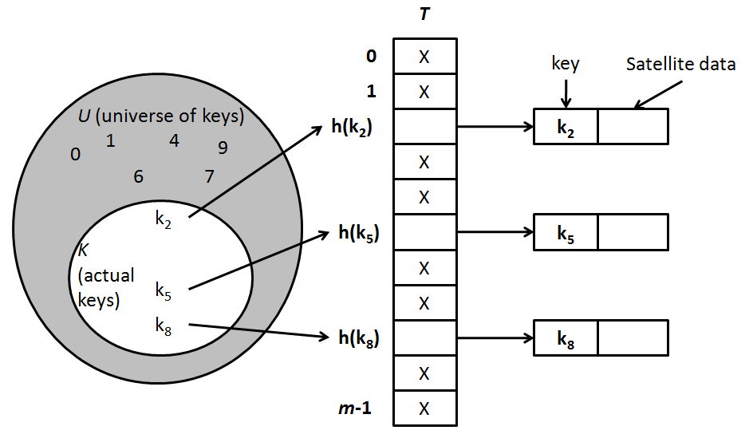
Bảng băm
Hàm băm h(k) xác định địa chỉ nơi (k, value) được lưu trữ
h(k) cần đơn giản và tính toán hiệu quả

Slide 19
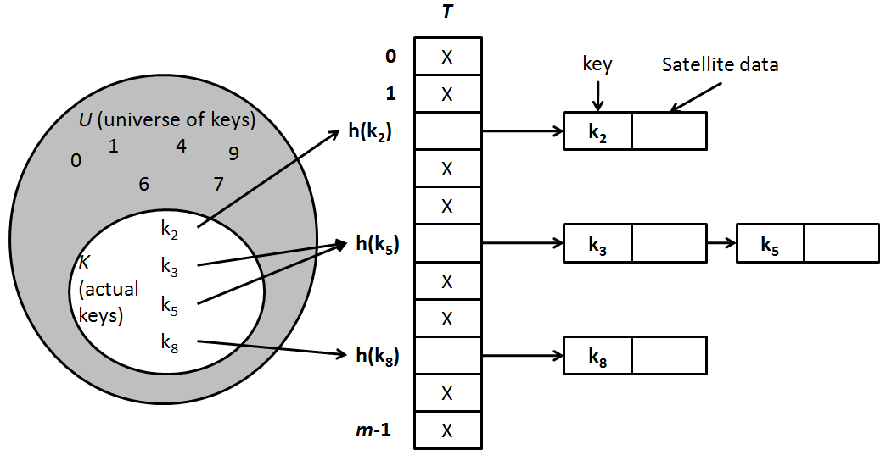
Bảng băm
Xung đột: hai khóa khác nhau cho cùng giá trị hàm băm
Giải quyết xung đột:
Nhóm chuỗi (chaining): nhóm các khóa có cùng giá trị hàm băm vào các cụm
Địa chỉ mở (Open addressing)

Slide 20
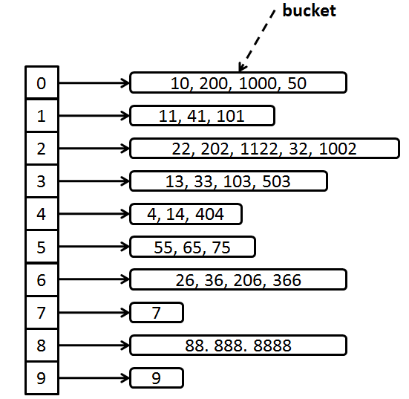
Hashing
Modulo: h(k) = k mod m trong đó m là kích thước bảng lưu trữ

Slide 21
Bảng băm: địa chỉ mở
Cặp (key, value) được lưu vào các slot của bảng
Các thao tác put(k, v) và get(k) cần thực hiện việc dò (probe) để tìm ra vị trí mong muốn trong bảng nới lưu trữ khóa – giá trị
put(k, v): dò để tìm ra vị trí trống để lưu (k, v)
get(k): dò để tìm ra vị trí trong bảng nơi k được lưu trữ
Thứ tự dò: h(k, 0), h(k, 1), h(k, 2), …, h(k, m-1)
Các phương pháp dò
Dò tuyến tính: h(k, i) = (h₁(k) + i) mod m trong đó h₁ làm hàm băm thông thường
Dò toàn phương: h(k, i) = (h₁(k) + c₁i + c₂i²) mod m trong đó h₁ là hàm băm thông thường
Băm kép: h(k, i) = (h₁(k) + i * h₂(k) mod m trong đó h₁ và h₂ là các hàm băm thông thường

Slide 22
Bảng băm: địa chỉ mở
get(k)
{
// T: the table
i = 0;
while(i < m) {
j = h(k,i);
if(T[j].key = k) {
return T[j];
}
i = i + 1;
}
return NULL;
}
put(k, v)
{
// T: the table
x.key = k; x.value = v;
i = 0;
while(i < m) {
j = h(k,i);
if(T[j] = NULL) {
T[j] = x; return j;
}
i = i + 1;
}
error(“Hash table overflow”);
}

Slide 23
Bảng băm: địa chỉ mở
Bài tập: Một bảng có m ô lưu trữ, áp dụng chiến lược địa chỉ mở với h(k, i) có dạng:
h(k, i) = (k mod m + i) mod m
Ban đầu, bảng trống rỗng, hãy cho biết trạng thái của bảng sau khi thực hiện chèn lần lượt các khóa 7, 8, 6, 17, 4, 28 vào bảng với m = 10

